Slide 1
Статистические расчёты

Slide 2
Что такое статистика?
Статистика – это наука, которая изучает методы обработки и анализа больших массивов данных.
Ряд данных:
только числа!
Свойства ряда данных:
сумма:
среднее:
минимальное:
максимальное:
количество чисел:
=SUM(A1:A20)
=AVERAGE(A1:A20)
=MIN(A1:A20)
=MAX(A1:A20)
=COUNT(A1:A20)
=СУММ(A1:A20)
=СРЗНАЧ(A1:A20)
=МИН(A1:A20)
=МАКС(A1:20)
=СЧЁТ(A1:20)
сколько ячеек удовлетворяет условию:
=COUNTIF(A1:A20;"=5")
СЧЁТЕСЛИ
=COUNTIF(A1:A20;">3")

Slide 3
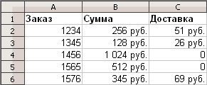
Условные вычисления
Доставка:
бесплатно при >500 руб.
20% для остальных
условие
если B2 > 500 то
C2:= 0
иначе
C2:= B2*0.2
все
= IF(B2>500;0;B2*0,2)
=ЕСЛИ(B2>500;0;B2*0,2)
если «да»
если «нет»

Slide 4
Сложные условия
NOT (НЕ, отрицание)
AND (И, логическое умножение)
OR (ИЛИ, логическое сложение)
=IF( ;0;B2*0,2)
AND(A2<1500;B2>500)
=IF(AND(B2>1994;C2>175); "да"; "–")

Slide 5
Сложные условия
=IF(OR(B2=100;C2=100;B2+C2>=180); "да"; "–")

Slide 6
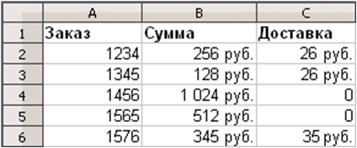
Вложенные условия
если B2 > 500 то
C2:= 0
иначе
если B2 > 200 то
C2:= B2*0.1
иначе
C2:= B2*0.2
все
все
Доставка:
бесплатно при >500 руб.
10% при >200 руб.
20% для остальных
IF(B2>200;B2*0,1;B2*0,2)
=IF(B2>500;0; )

Slide 7
Пример задачи 1
Электронная таблица содержит результаты метеорологических наблюдений. Найдите разницу между максимальной температурой в июле и минимальной температурой в октябре. В ответе запишите только целую часть полученного результата.
Решение:
В ячейке F2 запишем формулу для нахождения ответа:
=ЦЕЛОЕ(МАКС(B2:B32)-МИН(C94:C124)) Получим ответ 49.
Ответ: 49.

Slide 8
Пример задачи 2
Электронная таблица результаты ежечасного измерения температуры воздуха на протяжении трёх месяцев. Определите, сколько раз за время наблюдений температура в 8:00 была выше среднесуточной температуры того же дня.
Решение:
Для поиска суточных колебаний температуры воспользуемся формулой =ЕСЛИ(СРЗНАЧ(B2:Y2)<J2;1;"") в ячейке Z2. Скопируем эту формулу во все ячейки диапазона Z3:Z92. Теперь в ячейке Z93 с помощью формулы =СУММ(Z2:Z92) найдём, сколько раз за время наблюдений температура в 8:00 была выше среднесуточной температуры того же дня. Ответ — 30.
Ответ: 30.

Slide 9
Пример задачи 3
Электронная таблица содержит вещественные числа — результаты ежечасного измерения температуры воздуха на протяжении трёх месяцев. Сколько раз встречалась температура, ниже округленного до десятых среднего арифметического значения всех чисел в таблице?
Решение:
Для поиска среднего арифметического значения температуры воспользуемся формулой =СРЗНАЧ(B2:Y92). Среднее арифметическое значение температуры равно 23,7. Теперь с помощью формулы =СЧЁТЕСЛИ(B2:Y92; "<23,7") найдём количество измерений, которые ниже среднего арифметического значения — 1079.
Ответ: 1079

Slide 10
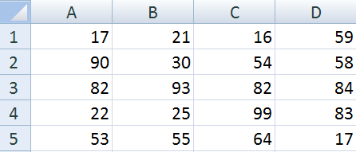
Пример задачи 4
В каждой строке электронной таблицы записаны четыре натуральных числа. Определите, сколько в таблице таких четвёрок, из которых можно выбрать три числа, которые не могут быть сторонами никакого треугольника, в том числе вырожденного (вырожденным называется треугольник, у которого сумма длин двух сторон равна длине третьей стороны).
Решение:
Чтобы выполнялось неравенство треугольника, нужно, чтобы максимальная сторона была меньше, чем сумма других сторон. ​Можно заметить, что если самая большая сторона больше суммы двух самых маленьких, то точно не подобрать никаких треугольников. Найдем в столбце Е максимальное из четырех чисел (=МАКС(A2:D2)) и растянем на весь столбец. В столбце F найдем самое маленькое из чисел (=Мин(A2:D2)) и растянем на весь столбец. В столбце G найдем второе наименьшее из чисел (=НАИМЕНЬШИЙ(A2:D2;2)) и растянем на весь столбец. В столбце H запишем формулу =ЕСЛИ(E2>(F2+G2);1;0) и растянем на весь столбец. в ячейке I2 запишем =СУММ(H1:H5001).
Ответ: 1079

Slide 11
Задания
1. В электронной таблице значение формулы =СУММ(B1:B2) равно 5. Чему равно значение ячейки ВЗ, если значение формулы =СРЗНАЧ(B1:B3) равно 3?
Ответ: 4.
2. В электронной таблице значение формулы =СРЗНАЧ (A6:C6) равно (-2). Чему равно значение формулы =СУММ (A6:D6), если значение ячейки D6 равно 6?
Ответ: 0
3. В электронной таблице значение формулы =СРЗНАЧ (C2:D5) равно 4. Чему равно значение формулы =СУММ (C5:D5), если значение формулы =СРЗНАЧ (C2:D4) равно 6?
Ответ: -4

Slide 12
Задания
4. Как изменится значение ячейки СЗ, если после ввода формул переместить содержимое ячейки В2 в ВЗ?
Ответ: уменьшится на 1
 | A | B | C
1 | 1 | 2
2 | 2 | 6 | =СЧЁТ(A1:B2)
3 |  |  | = СРЗНАЧ(A2:C2)

Slide 13
Задания
5. При покупке на сумму более 1000 рублей в магазине владельцам дисконтных карт предоставляется скидка 5%.
Какую формулу нужно записать в ячейку D2?
Ответ:

Slide 14
Спасибо за внимание!

